Slide 1




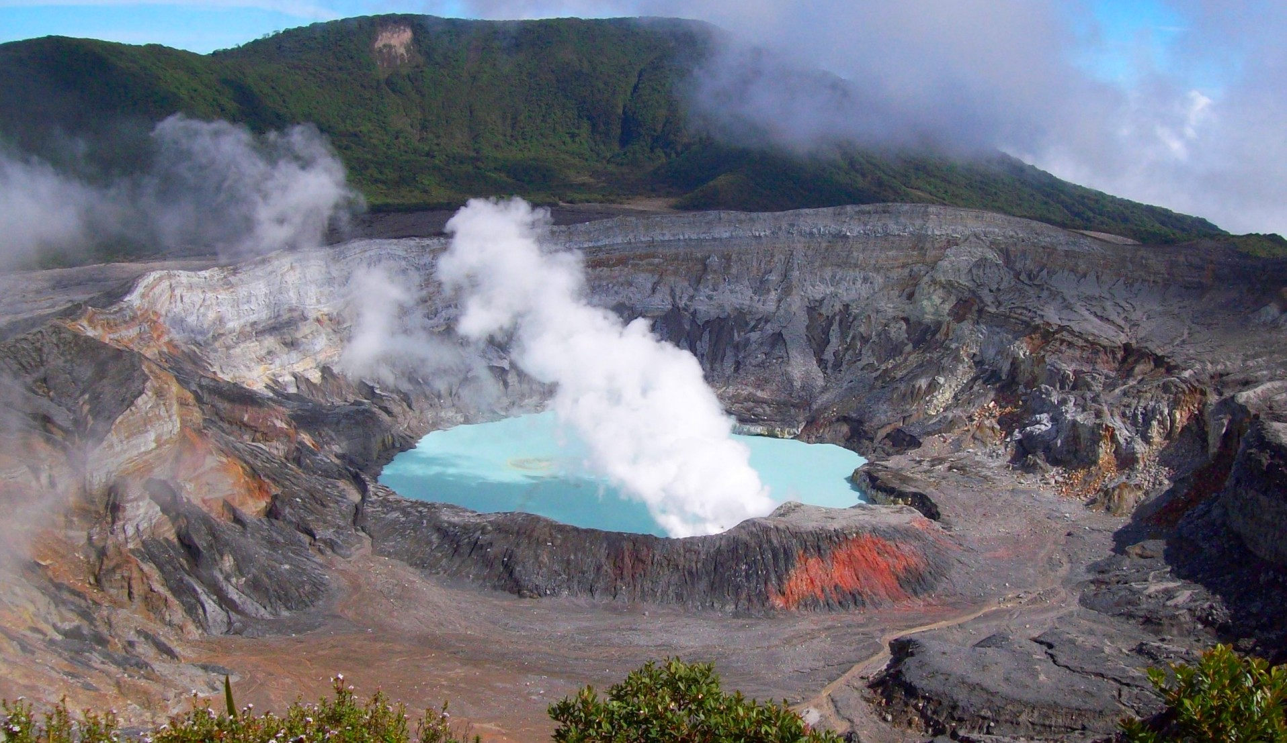

diaporamas
carminé

Slide 2
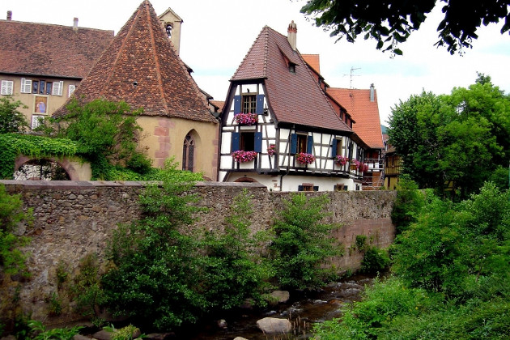

Les plus beaux sites d'Alsace
CLIC
Sur la fameuse route des vins d'Alsace, Kaysersberg est un petit bijou de village et l'un des plus beaux villages typiques d'Alsace. Un bourg merveilleusement conservé où l'on flâne du château médiéval à l'église du XIIe siècle en passant par les maisons de style "Renaissance".

Slide 3
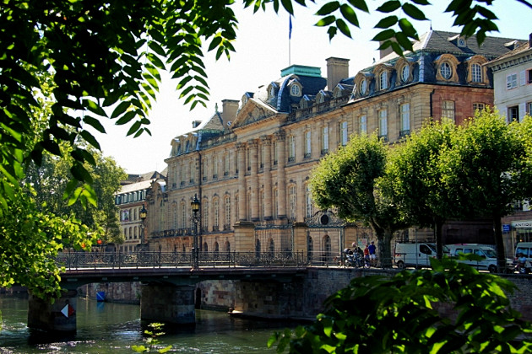
Le charme de l'Alsace
Avec ses petits airs de Versailles, le Palais Rohan, édifié au XVIIIe siècle à Strasbourg, fut tour à tour hôtel de ville, palais impérial et royal. L'édifice abrite aujourd'hui le musée archéologique, le musée des Arts décoratifs et le musée des Beaux-Arts.

Slide 4
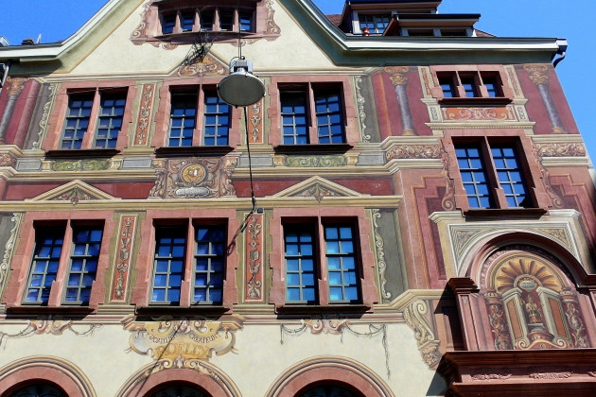
La Bibliothèque Humaniste, Sélestat
Au centre de l'Alsace, sur la rive gauche de l'Ill, Sélestat est une petite ville pittoresque connue pour abriter la Bibliothèque Humaniste. Fondée en 1452 cette bibliothèque de l'école latine est considérée comme la plus vieille bibliothèque publique d'Alsace. Elle est inscrite au registre de la Mémoire du monde de l'UNESCO.

Slide 5
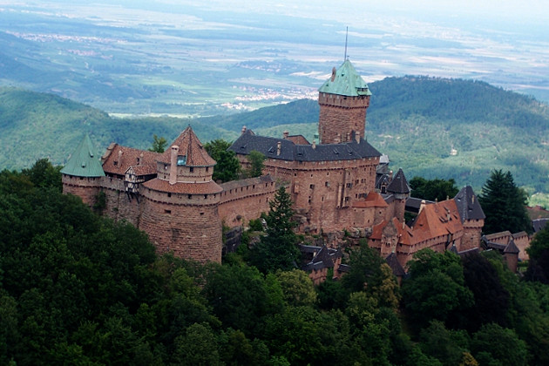
Le Château du Haut-Koenigsbourg
Offrant un point de vue exceptionnel sur la plaine d'Alsace, le château du Haut Koenigsbourg a été construit à plus de 750 mètres d'altitude, à une trentaine de kilomètres de Colmar. Théâtre de nombreuses batailles au cours de son histoire, il devenu aujourd'hui l'un des monuments les plus visités de France grâce à de remarquables restaurations effectuees au début du XXe siècle

Slide 6
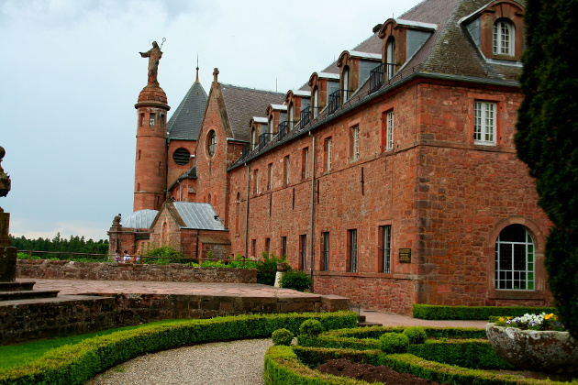
Hhenbourg
Dans les Vosges, le mont Sainte-Odile, qui culmine à 764 mètres d'altitude, est un des hauts lieux de l'Alsace. Surmonté par un couvent fondé en 700 par sainte Odile, patronne de l'Alsace, l'Abbaye de Hohenbourg est aujourd'hui un lieu de pèlerinage et de visite.

Slide 7
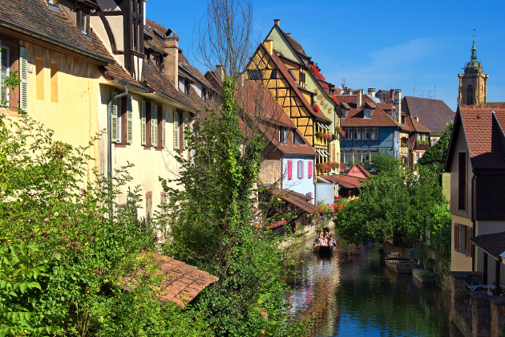
La Petite Venise, Colmar
A Colmar, l'ancien quartier des tanneurs, traversé par la Lauch et bordé d'innombrables maisons à colombages, a été rebaptisé la Petite Venise C'est donc à pied ou en barque que l'on apprécie ce quartier un cachet indéniable

Slide 8
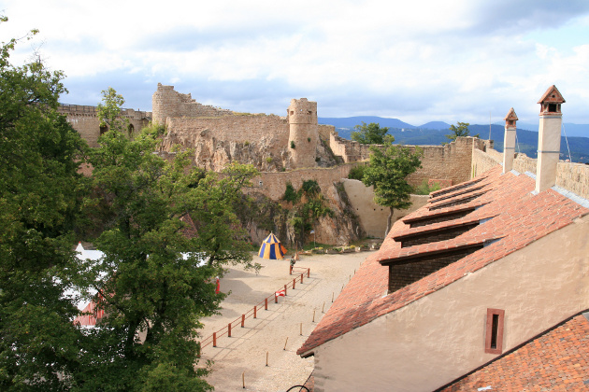
Château de Hohlandsbourg
A la frontière montagneuse entre Alsace et Lorraine, le Château de Hohlandsbourg fut édifié sur ordre de Rodolphe de Habsbourg pour veiller sur la ville impériale de Colmar ainsi que les frontières ouest de l'Autriche Antérieure. Cette forteresse médiévale du XIIIe siècle se dresse ainsi à 620 mètres d'altitude, offrant un panorama unique sur la Plaine d'Alsace et la Forêt Noire.

Slide 9
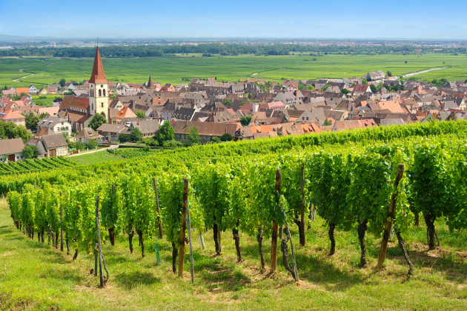
La route des vins d'Alsace
Pour allier le plaisir de la gastronomie à la découverte d'un patrimoine naturel et culturel hors du commun, direction la route des vins d'Alsace ! De Malenheim à Thann, ce sont plus de 170 kilomètres qui défilent entre villages typiques et paysages de vignobles.

Slide 10
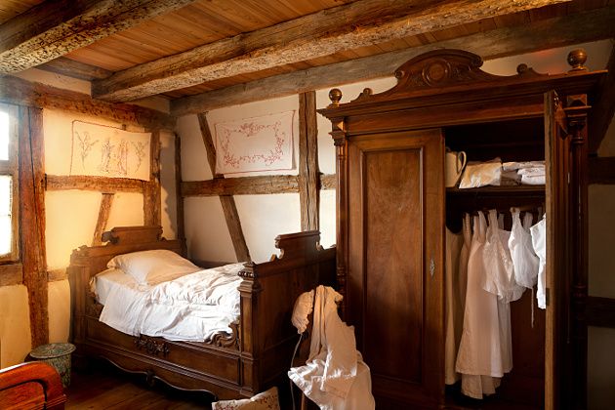
L'Ecomusée d'Alsace, Ungersheim
Ungersheim abrite le plus grand écomusée de France. Pour nous narrer l'Alsace d'autrefois et sa culture, cet écomusée se présente comme un village dans lequel 72 bâtiments ruraux alsaciens authentiques ont été reconstitués et où les artisans viennent partager leur savoir-faire.

Slide 11
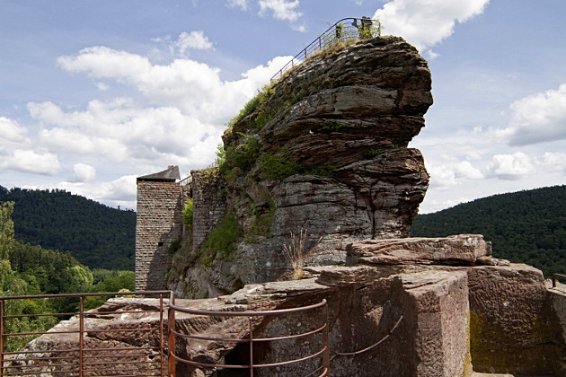
Les ruines du château de Fleckenstein
A Lembach, le château de Fleckenstein est un château fort semi-troglodyte érigé à partir du XIIe siècle. Détruit au XVIIe siècle, le château accueille cependant toujours autant de visiteurs puisqu'il s'inscrit dans la boucle du circuit des Quatre Châteaux avec trois autres sites fortifiés : le château de Hohenbourg, le château de Loewenstein et la Wegelnburg.

Slide 12
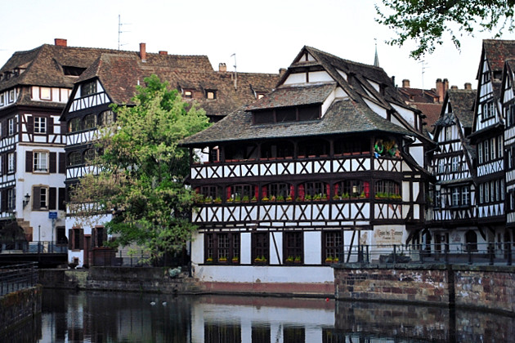
La Petite France, Strasbourg
Au fil des canaux de l'Ile et des imposantes maisons à colombages, la Petite France se dévoilent au cœur de Strasbourg Autrefois quartier de pêcheurs, meuniers ou tanneurs, ces lieux pittoresques nous replonge dans l’univers de Gutenberg, là même ou il inventa l’imprimerie

Slide 13
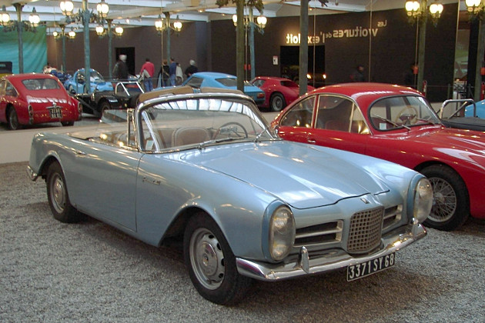
Cité de l'Automobile, Mulhouse
C'est l'une des plus belles collections de voitures au monde que présente la Cité de l'Automobile de Mulhouse. Ici les stars se nomment Rolls Royce, Mercedes, Hispano-Suiza et Bugatti Royale parmi plus de modèles.

Slide 14
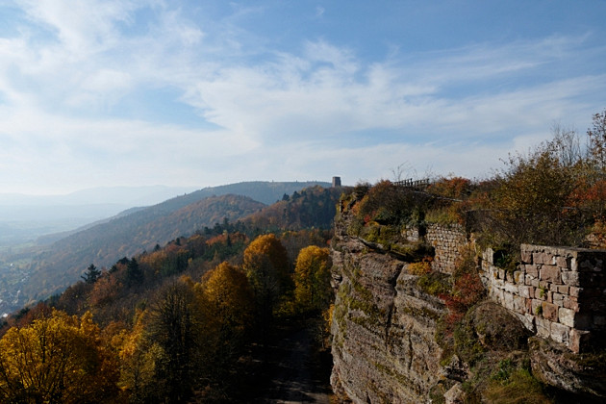
Le château du Haut-Barr
Au-dessus de Saverne dans le Bas-Rhin, le Château du Haut-Barr qui a pour surnom "oeil de l'Alsace", a été édifié au XIIe siècle sur ordre des évêques de Strasbourg pour surveiller la vallée de la Zorn. Dressé sur toute sa longueur sur son sommet rocheux, on peut encore y admirer sa chapelle castrale ou sa tour d'artillerie.

Slide 15
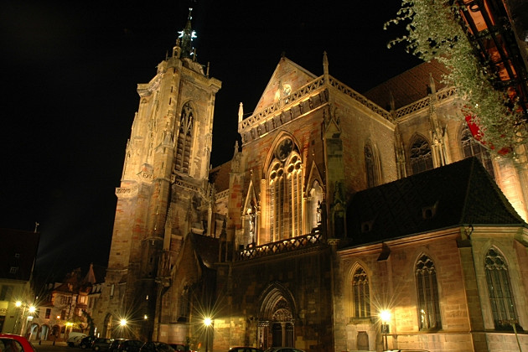
La Collégiale Saint-Martin, Colmar
Édifice religieux le plus important de la ville de Colmar, la Collégiale Saint-Martin est souvent considérée comme la Cathédrale de Colmariens. Élevée entre le XIIIe et le XIVe siècle dans le plus pur style gothique, la collégiale est consacrée à saint Martin que l'on peut apercevoir à son faîte, en train de couper son manteau de soldat romain pour en donner la moitié à un pauvre.

Slide 16
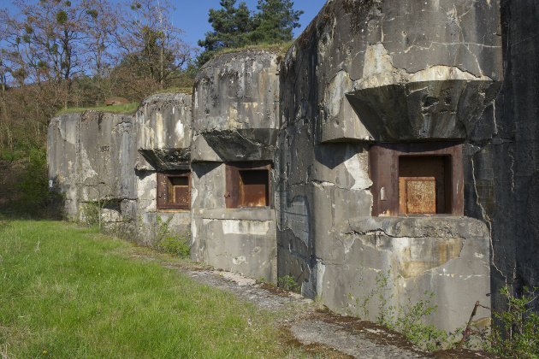
La ligne Maginot
En 1930 et 1940, les frontières de l'est de la France furent renforcées d'une ligne de fortifications connue sous le nom de Ligne Maginot. Ce vaste système fortifié traverse l'Alsace du nord au sud sur près de 200 kilomètres. Le fort de Schoenenbourg, le Secteur Fortifié de Haguenau, la casemate Esch sont autant de témoignages de cette légendaire Ligne Maginot.

Slide 17
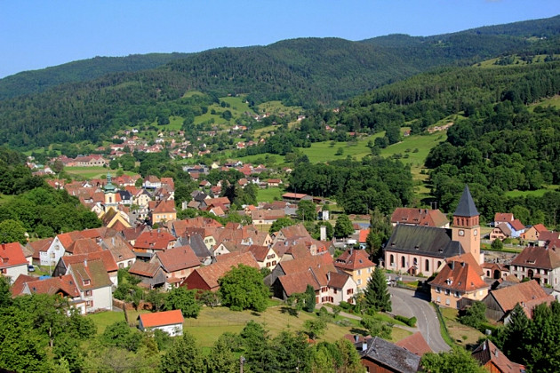
La Vallée de Munster
En Alsace, la Vallée de Munster se distingue par son caractère résolument alpestre. Réputée pour la beauté de son patrimoine naturel et son fromage de caractère, cette vallée que l'on surnomme souvent la "petite Suisse" est considérée comme l'une des plus belles des Vosges.

Slide 18
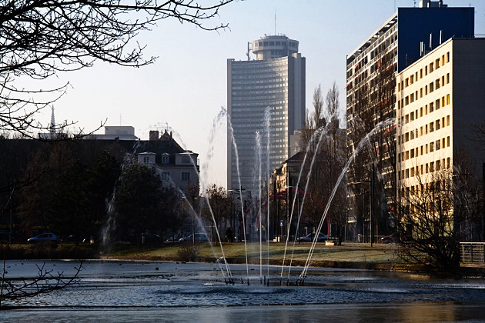
La Tour de l'Europe, Mulhouse
Gratte-ciel situé dans le centre-ville de Mulhouse, la Tour de l'Europe promet un repas mémorable à la table de son restaurant panoramique tournant, situé au 31e étage

Slide 19
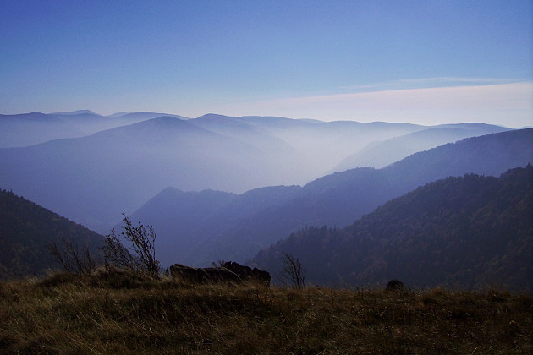
Le Grand Ballon
Point culminant du massif des Vosges, le Grand Ballon, également appelé Ballon de Guebwiller, s'élève à 1 424 mètres.

Slide 20
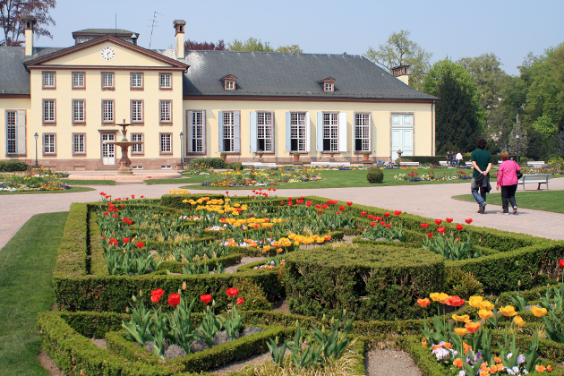
Parc de l'Orangerie, Strasbourg
Merveilleux jardin public au cœur de Strasbourg, le parc de l'Orangerie qui doit son dessin initial à André Le Nôtre en 1692, était l'un des lieux de promenade préférés de l'impératrice Joséphine. On y installa pour elle une orangerie qui donna son nom aux lieux.

Slide 21

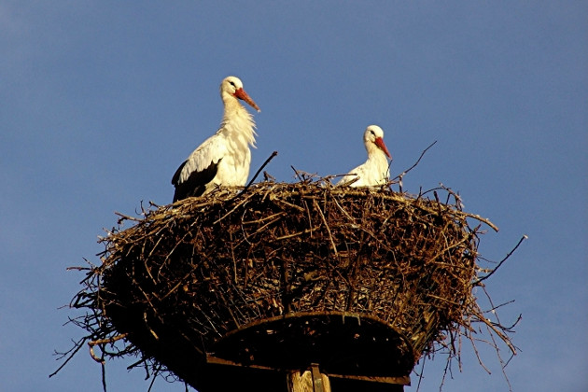
Cigognes alsaciennes
Images du net
En Alsace, les cigognes ne se contente pas d'apporter les bébés ou d'annoncer le printemps, puisqu'elles portent le titre très honorifique d'emblème régional. Dans le ciel de la plaine alsacienne ou perché au sommet d'un clocher, il suffit de lever un peu les yeux pour apercevoir l'oiseau désormais protégé..
Réalisé par Clo_09
MERCI A MES
VISITEURS

